Slide 1


基于轻量 ResNet 的 CIFAR100 图像分类改进研究
南亚宏 杨李泽 蔡梓涵
允公允能 日新月异

Slide 2
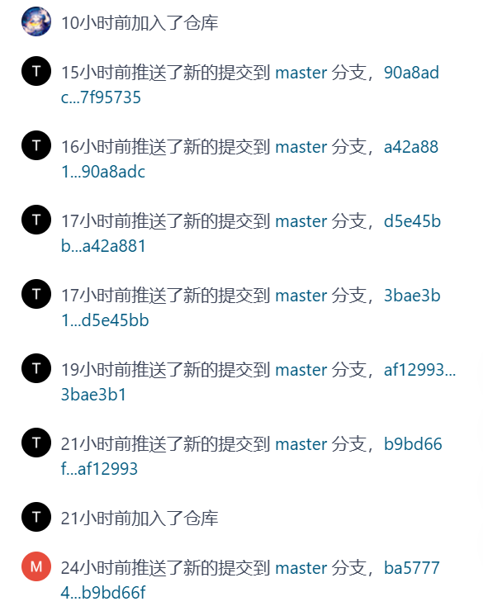
作业要求与实验背景
开放性题目 1：CPU 环境下基于 PyTorch 的 CIFAR-100 图像分类
基础网络：精简版 ResNet，用 CIFAR-100 进行 100 类图像分类。
实现要求：至少实现 3 种给定方向的方法，并作为对比实验展示。
评价重点：结果对比充分、消融实验完整、能解释提升与未提升的原因。
本组实现：Coordinate Attention、FcaNet-style 通道注意力、Res2Net、Conv2former。
我们的gitee仓库：
https://gitee.com/Mercury333111/deep-learning---cifar100

Slide 3
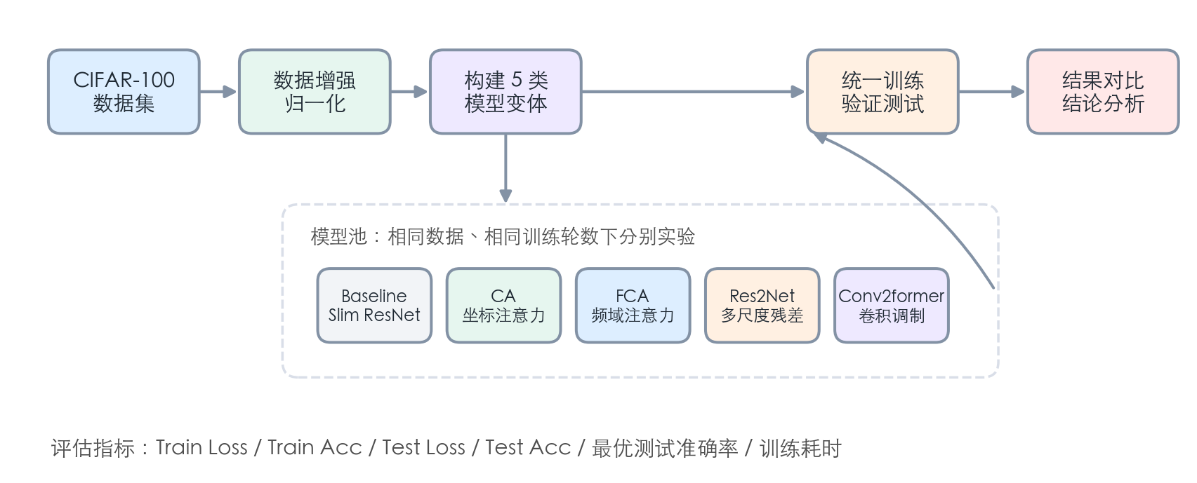
作业要求与实验背景
开放性题目 1：CPU 环境下基于 PyTorch 的 CIFAR-100 图像分类

Slide 4

数据集 CIFAR100
●
CIFAR-100是 CIFAR 系列小规模自然图像数据集中的一种
●
有100个类别，共计60000张32×32彩色图：其中有50000张训练集和10000张测试集
●
难点在于：低分辨率 + 细粒度相似类
⇒ 对感受野、注意力、多尺度建模更敏感
●
实验优势：规模适中，适合 CPU 训练下的多方案对比与消融实验

Slide 5
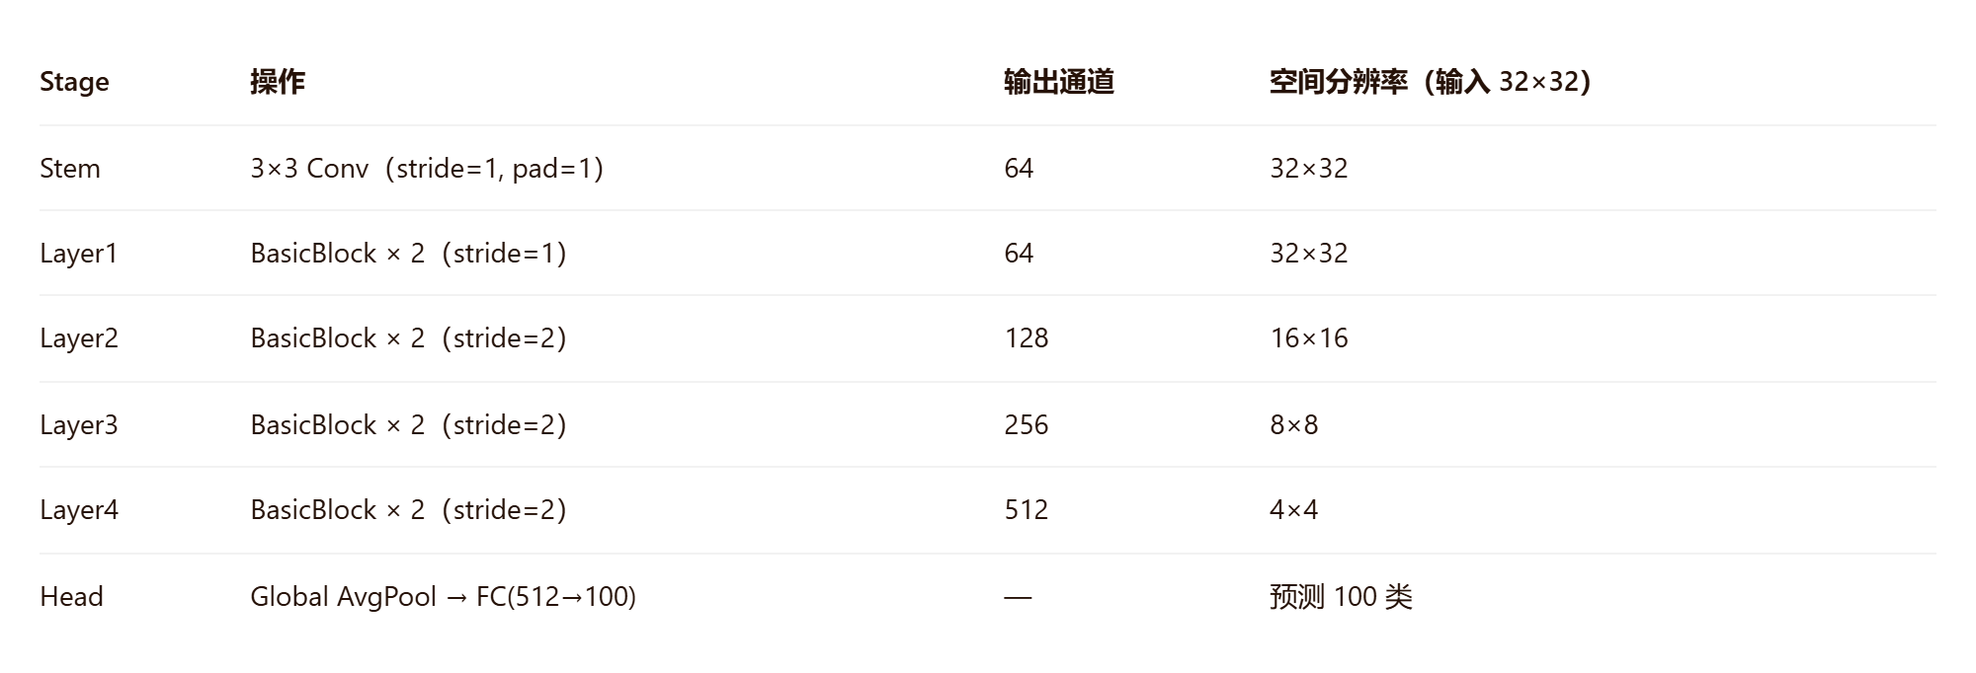
基础网络：精简ResNet
●
通过残差连接解决了深层网络梯度消失问题，让信息可以直通高层，训练稳定、结构规整
●
去掉了 Bottleneck（1×1降维→3×3→1×1升维那套），全程用 BasicBlock；同时通道数不加倍到 2048 那种量级，维持在 64→128→256→512​ 四阶段，适配 CIFAR100 的 32×32 分辨率

Slide 6






改进1：Coordinate Attention
●
坐标信息编码，沿水平方向和垂直方向分别做1D均值池化，得到
、
●
方向信息融合、分支生成：把 和 在空间维拼接​ → 过一个 1×1 Conv + BN + 非线性​ 做通道压缩与信息交互；
再按 H/W 切回两半 → 分别过 1×1 Conv → Sigmoid​ → 得到两张注意力图
●
调制原特征

Slide 7
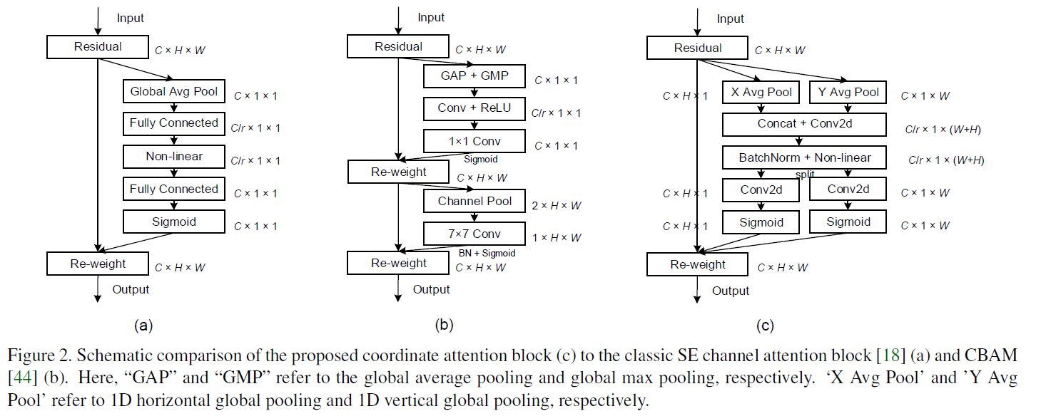
改进1：Coordinate Attention
图片源自：
https://openaccess.thecvf.com/content/CVPR2021/papers/Hou_Coordinate_Attention_for_Efficient_Mobile_Network_Design_CVPR_2021_paper.pdf

Slide 8
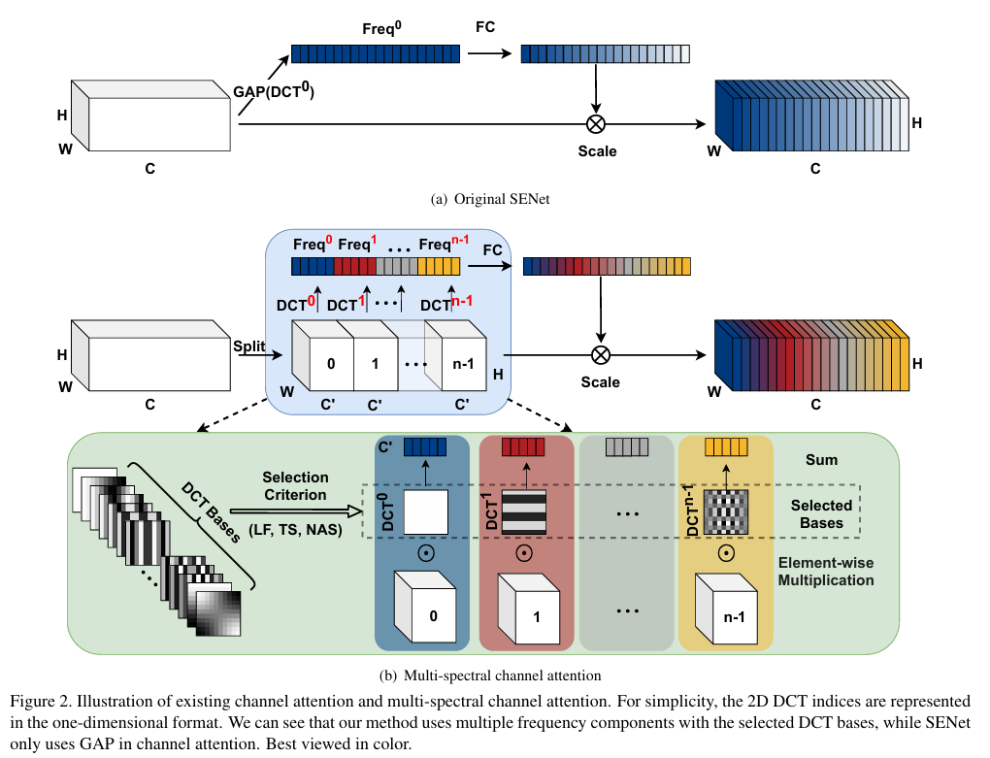
改进 2：FcaNet-style 频域通道注意力
用 DCT 频率信息替代单一 GAP，补充通道描述能力
图片源自：
https://openaccess.thecvf.com/content/ICCV2021/papers/Qin_FcaNet_Frequency_Channel_Attention_Networks_ICCV_2021_paper.pdf

Slide 9
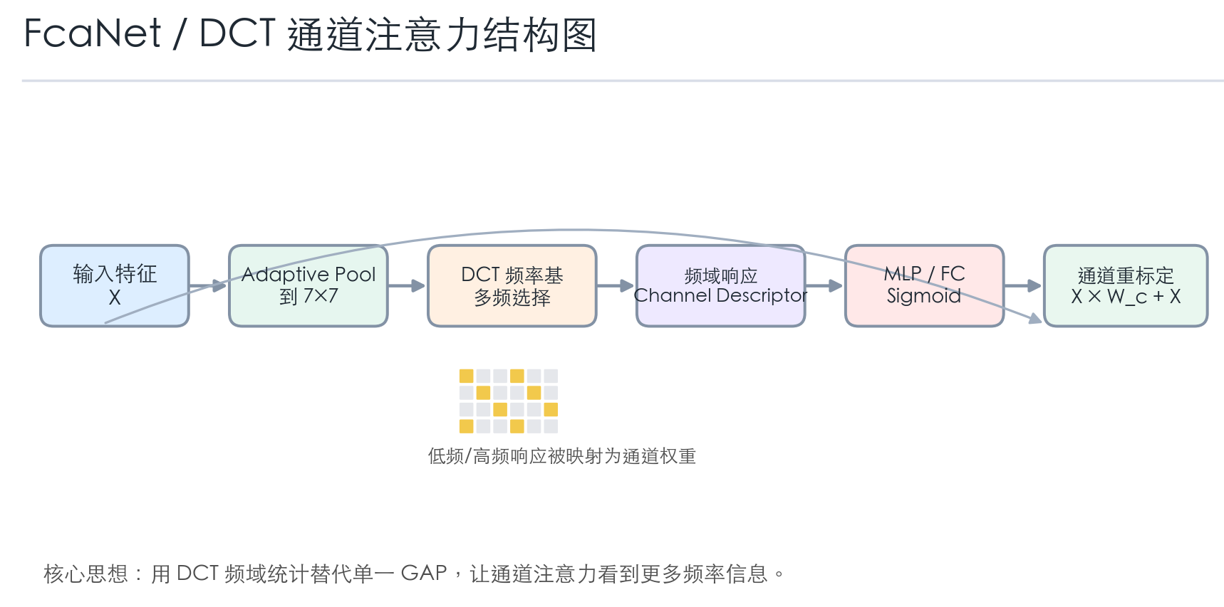
改进 2：FcaNet-style 频域通道注意力
用 DCT 频率信息替代单一 GAP，补充通道描述能力

Slide 10
改进2：FcaNet
●
原始 GAP 只保留最低频全局信息，容易丢失中高频纹理线索。
FcaNet 思路：将通道划分为若干组，每组使用不同 DCT 频率分量进行空间压缩。
本实验 0_5.py 实现了 MultiSpectralDCTLayer + 两层 FC + Sigmoid 的通道权重。
为避免早期训练中过强抑制特征，采用残差门控：x × (1 + attention)。
为适配 CPU 环境和 PyTorch 1.13 版本，对部分模块做了简化处理，导致其理论优势未充分发挥； 训练轮次仅为 10 轮，模型尚未完全收敛，部分复杂模块需要更多训练轮次才能体现效果。
●
●
●

Slide 11
改进3：Res2Net
●
常规 ResNet 的多尺度来自堆叠多层，Res2Net引入一个新的维度 scale，和深度、宽度、基数并列
●
输入先过 1×1 Conv​ 把通道扩出来，然后沿通道维切成 s 组（通常 s=4）：X --[1×1]--> Ĉ →split into [C₁, C₂, C₃, C₄] （每组通道数 = w）
●
然后做层级式连接：
y₁ = C₁ ← 直接保留
y₂ = Conv3×3(C₁ + C₂) ← 感受野略大
y₃ = Conv3×3(y₂ + C₃) ← 感受野更大
y₄ = Conv3×3(y₃ + C₄) ← 感受野最大
●
最后 concat(y₁,y₂,y₃,y₄) → 1×1 Conv​ 融合回原通道数，再加 shortcut

Slide 12
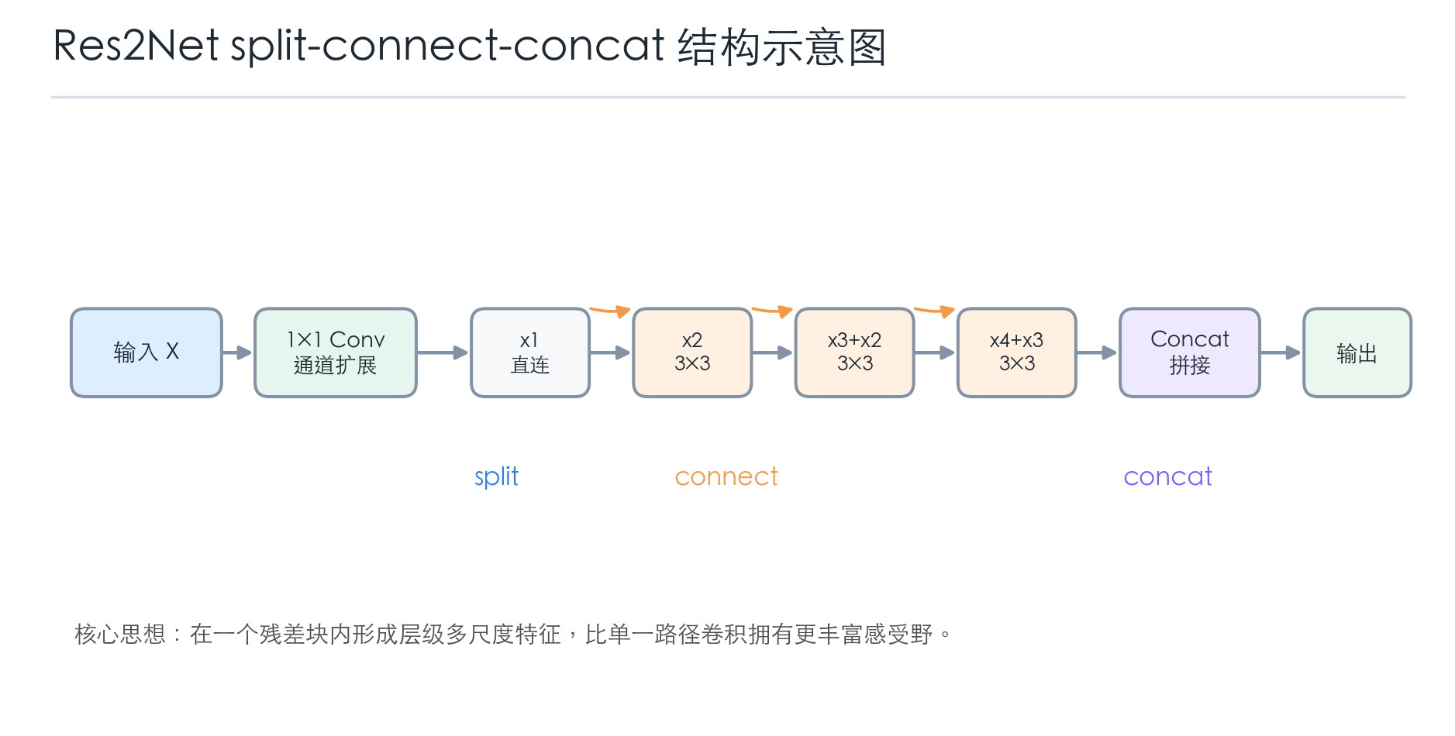

Slide 13
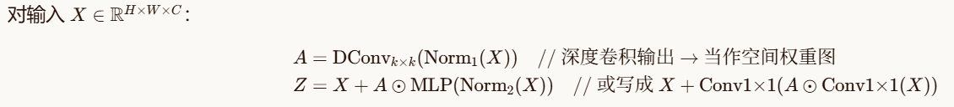
改进4：Conv2former
●
卷积调制核心公式：
●
x = x + self.conv(self.norm1(x)) # 深度卷积作"空间调制"
x = x + self.mlp(self.norm2(x)) # 通道混合（类似 FFN / 1×1→GELU→1×1）
●
保留 ConvNet 的归纳偏置（局部性、平移不变）和效率，同时借用 ViT 的设计哲学（归一化前置、空间调制、FFN）

Slide 14
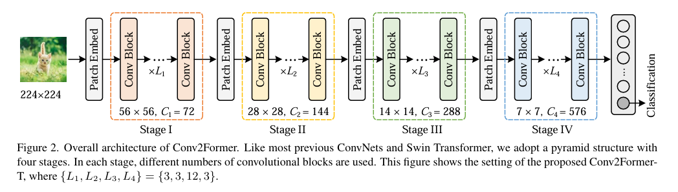
改进4：Conv2former
图片源自：
https://arxiv.org/pdf/2211.11943

Slide 15
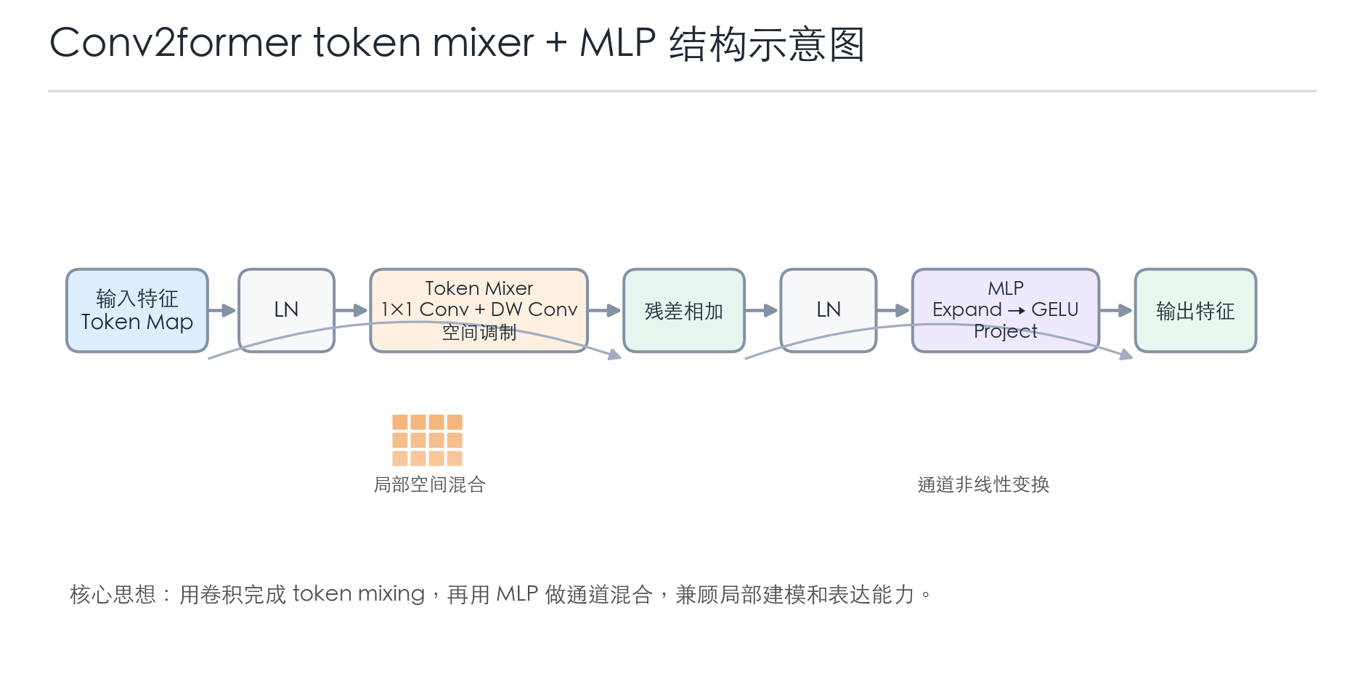

Slide 16
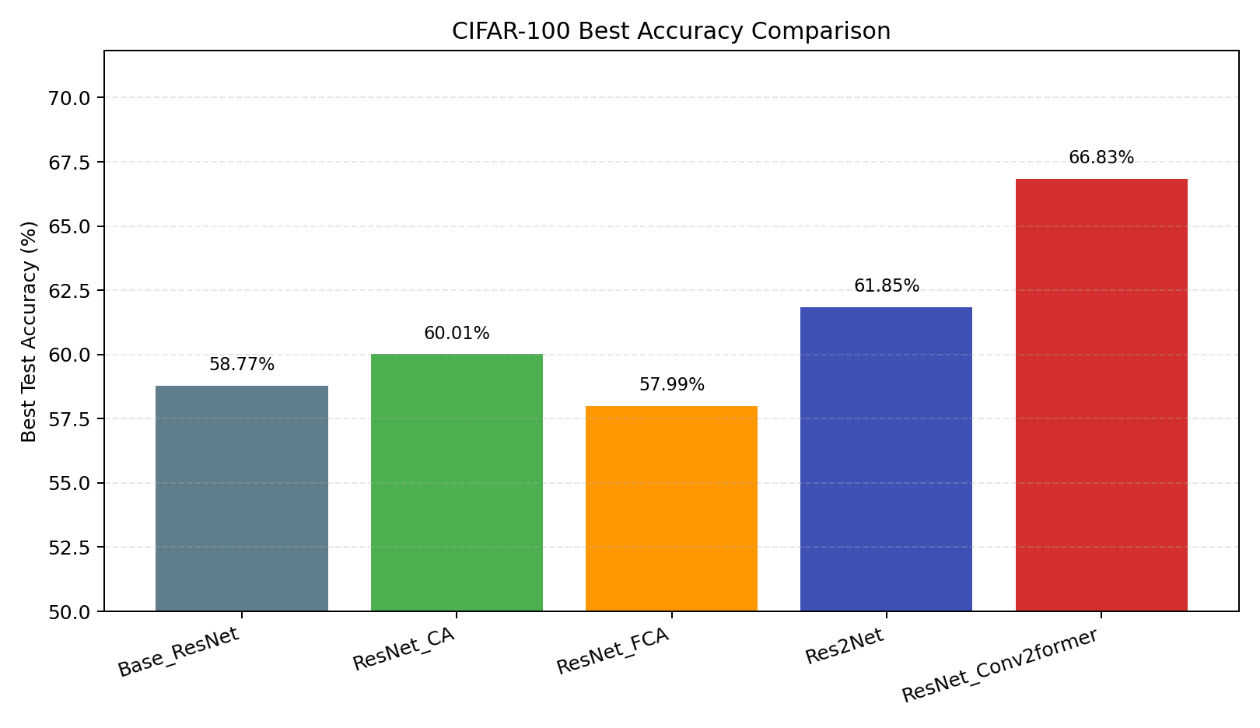
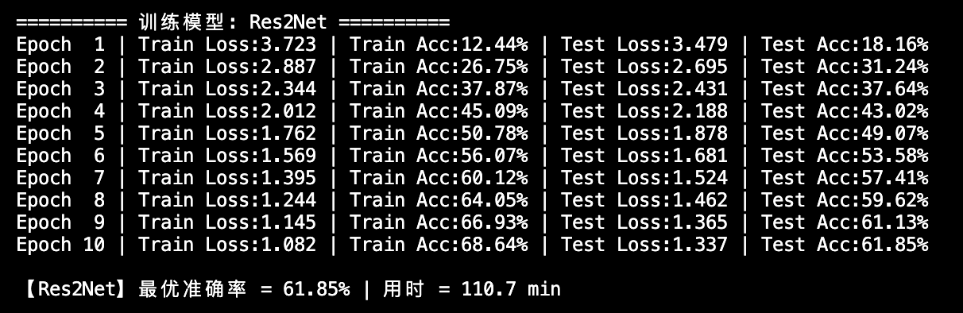
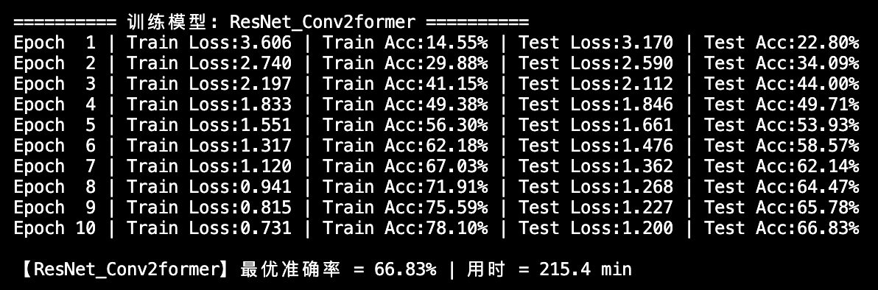
对比实验结果
Base/CA/FCA 沿用初版结果；Res2Net 与 Conv2former 使用服务器新训练结果
模型 | 改进方向 | Best Test Acc | 相对 Baseline | 状态
Base_ResNet | 精简 ResNet | 58.77% | — | 完成
ResNet_CA | 坐标注意力 | 60.01% | +1.24% | 完成
ResNet_FCA | 频域/通道注意力 | 57.99% | -0.78% | 完成
Res2Net | 多尺度残差块 | 61.85% | +3.08% | 完成
ResNet_Conv2former | 卷积-Transformer 风格块 | 66.83% | +8.06% | 完成
Conv2former 取得最高准确率 66.83%，相比 baseline 提升 8.06 个百分点。
Res2Net 训练结果达到 61.85%，说明多尺度残差结构在充分实现后有效。
CA 稳定小幅提升；FCA 当前设置略低于 baseline，可能需要更长训练或调参。

Slide 17
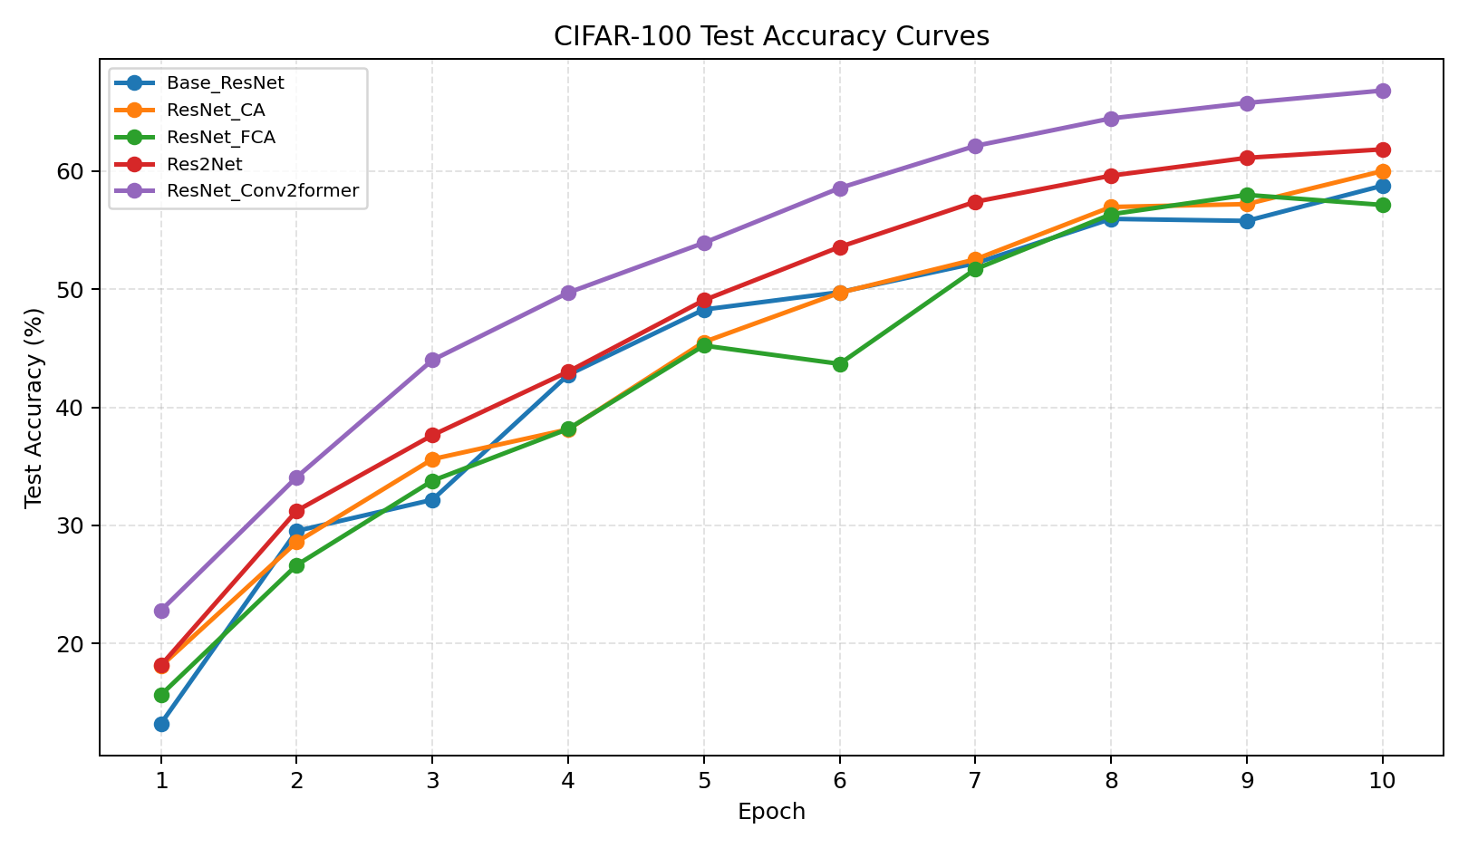
消融实验与结果分析
注意力模块与结构模块分别比较，展示真实收益差异
消融组 | 模型 | Best Acc | 相对 Baseline | 结论
注意力 | Base_ResNet | 58.77% | — | 基线
注意力 | + Coordinate Attention | 60.01% | +1.24% | 有效提升
注意力 | + FcaNet-style | 57.99% | -0.78% | 当前设置未提升
结构 | Res2Net | 61.85% | +3.08% | 多尺度有效
结构 | Conv2former | 66.83% | +8.06% | 提升最明显
结构改进收益更明显：Conv2former > Res2Net > CA > baseline > FCA。
Conv2former 的空间调制 + MLP 通道混合增强了高层特征表达。
Res2Net 通过层级式多尺度分支扩大有效感受野，适合细粒度类别识别。
FCA 未提升提示：频域注意力对超参和插入位置更敏感。

Slide 18
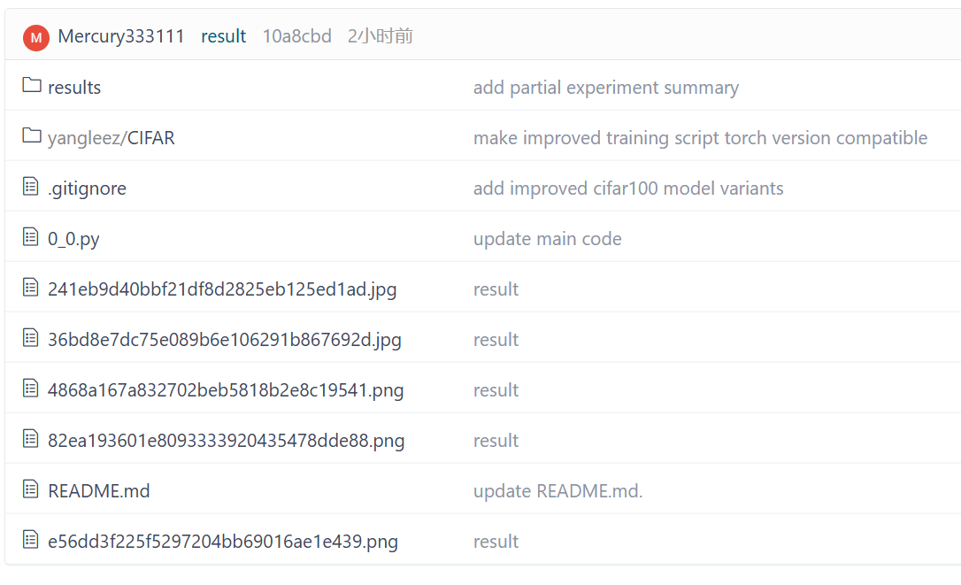
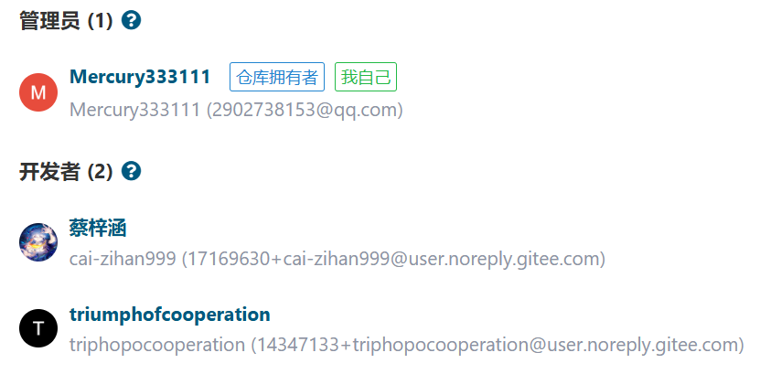
组员分工
成员 | 主要贡献 | 可展示证据
南亚宏 | PPT 初版整理、方法页撰写、模型训练、展示材料统筹 | 0_0.py、PPT 页面与展示稿
杨李泽 | 代码迭代、Gitee 提交、模型训练、实验结果整理 | 0_1~0_5.py、日志、结果表
蔡梓涵 | 文档补充、图表整理、结果复核可视化与报告排版 | 报告段落、图表、引用

Slide 19
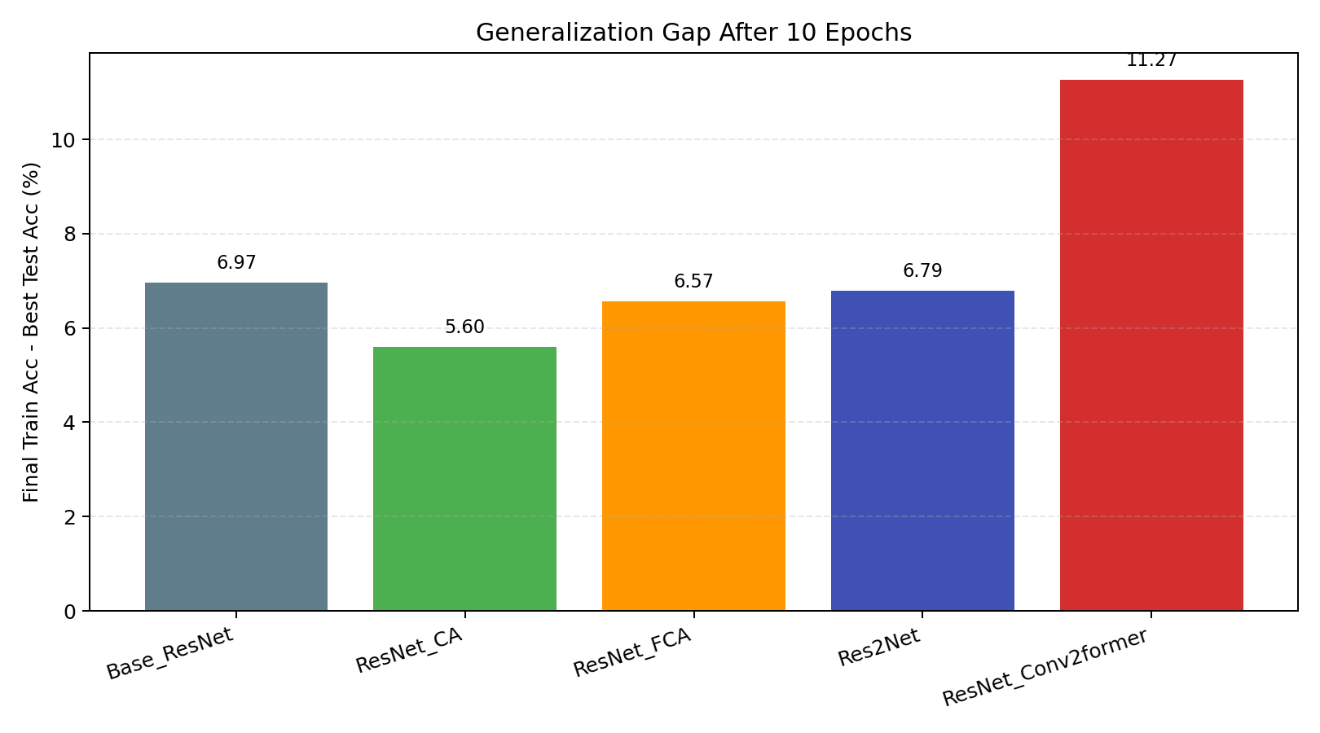
总结与未来工作
当前最佳模型为 ResNet_Conv2former，后续重点是验证稳定性与轻量化
当前结论：Conv2former 达到 66.83%，为本轮实验最佳；Res2Net 达到 61.85%，也超过 baseline。
有效模块：空间调制与多尺度结构在 CIFAR-100 上收益明显；CA 提供稳定小幅增益。
待改进模块：FCA 当前结果略低，后续可尝试更多频率选择、插入到中间层或延长训练。
未来工作：延长 epoch、统一随机种子重复实验、补充参数量/训练时间/CPU 推理耗时。
组合实验：尝试 CA + Conv2former 或 Res2Net + Conv2former，验证模块互补性。

Slide 20
感谢聆听！
允公允能 日新月异

